Slide 1
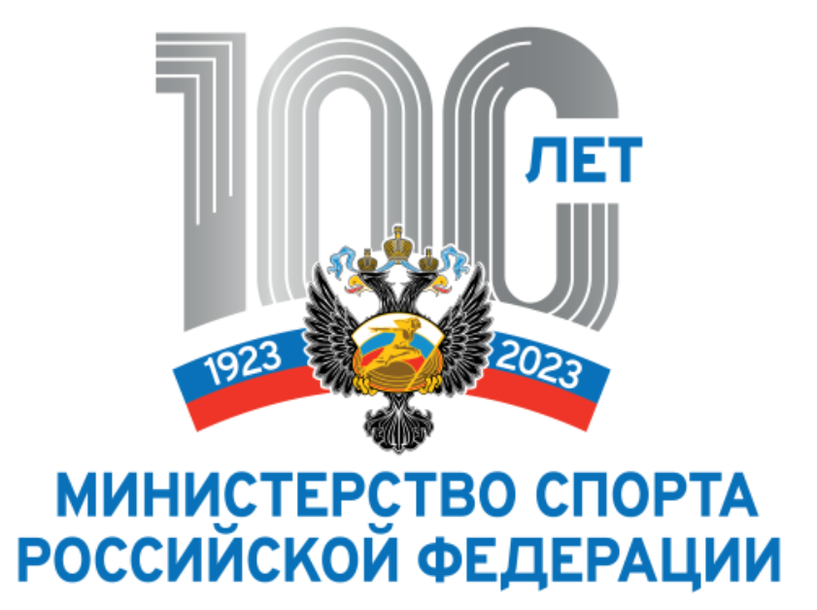

Slide 2

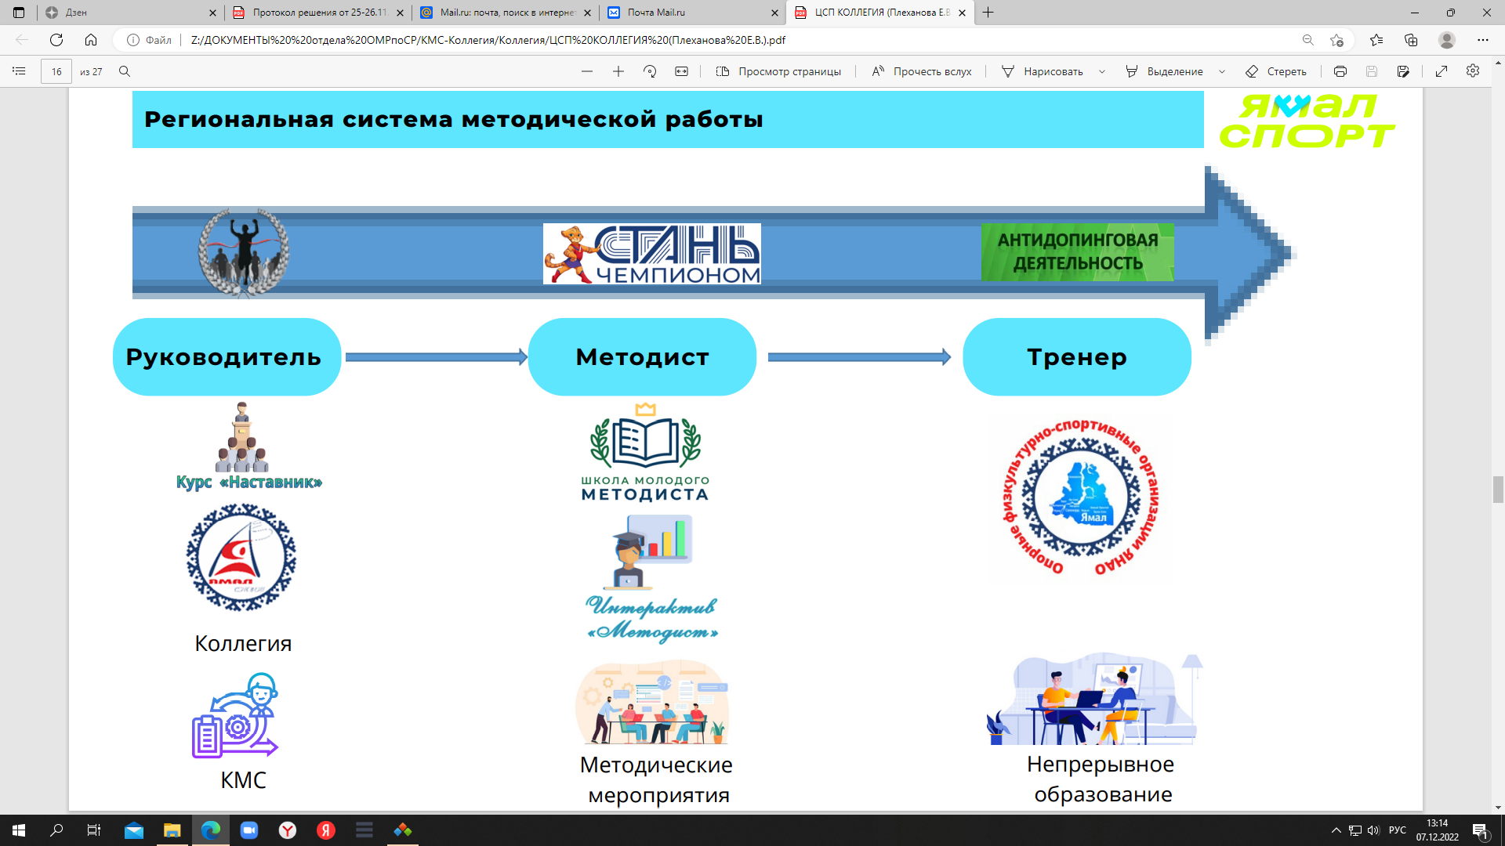



Региональная практико-ориентированная система
«МЕТОДИЧЕСКИЙ КВАНТОРИУМ»
Квант № 1

Slide 3
«Введение в должность.
Нормативно-правовой аспект
в деятельности
инструктора-методиста»
02.02.2023
раздел 1

Slide 4
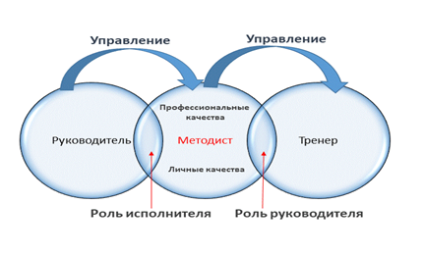

Slide 5

Инструктор - методист физкультурно-спортивных организаций
это прежде всего человек с набором личностных и профессиональных качеств
Коммуникабельность
Креативность
Эрудированность
Организаторские способности
Ответственность
Пунктуальность
Умение планировать
Анализировать
Структурировать информацию
Организация и
проведение мероприятий

Slide 6

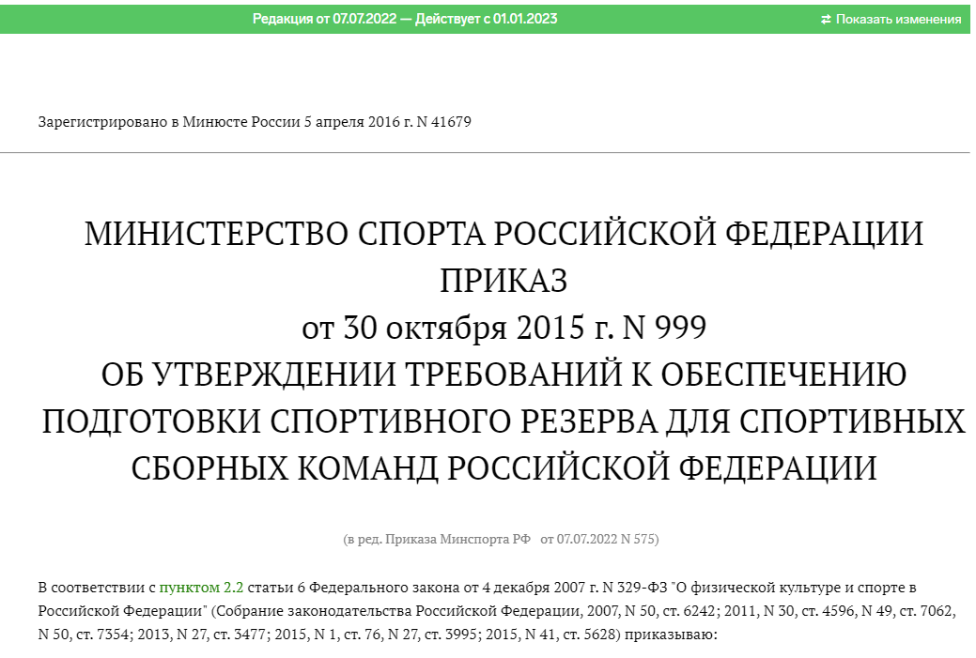
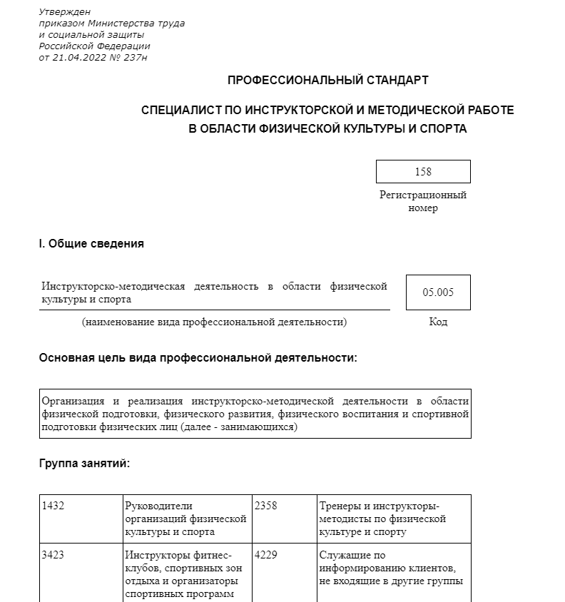
Профессиональную деятельность инструктора-методиста регламентирует
Закон «О физической культуре и спорте в Российской Федерации
Приказ Минспорта России от 30.10.2015 № 999
«Об утверждении требований к обеспечению подготовки спортивного резерва для спортивных сборных команд Российской Федерации
Приказ Минтруда России от 22.04.2022 № 237н
«Об утверждении профессионального стандарта «Специалист по инструкторской и методической работе области физической культуры и спорта»

Slide 7
Уровни издания нормативных правовых актов
Федеральный уровень
3. Муниципальный уровень
НПА
ЛПА
2. Региональный уровень
4. Учрежденческий уровень

Slide 8
Нормативные правовые акты издаваемые на федеральном уровне
Нормативные правовые акты издаваемые на региональном уровне
Нормативные правовые акты издаваемые на муниципальном уровне
Нормативные правовые акты издаваемые на учрежденческом уровне
Конституция РФ
2. Кодексы
3. Указ Президента РФ
4. Постановление
Правительства РФ
5. Приказы
Министерств и иных государственных служб
Закон субъекта РФ (региона)
Распоряжения Правительства субъекта (региона)
Постановления Правительства субъекта РФ (региона)
Приказы Правительства субъекта (региона)
Устав муниципального образования
2. Постановления Главы МО
4. Распоряжения Главы МО
5. Решения Городской Думы
6. Приказы Администрации МО, Управлений ФиС
1.Устав учреждения
2. Приказы по учреждению
3. Положение
4. Порядок
5. Правила
6. Инструкция

Slide 9

Для чего Методисту
нормативные правовые акты?

Slide 10
Конституция
Законы
Указы
Распоряжения
Приказы
Постановления Правительства ЯНАО
Законы
Распоряжения
Приказы ДФКиС
Решения
Приказы Администрации
Приказы управлений
Устав
Приказы Положения
Регламенты
Инструкции
Соблюдение допустимых границ, законности
Регламентация единой системы работы в отрасли
Установление норм и порядка выполнения работы на муниципальном уровне
Пошаговые действия сотрудников СШ
Локальные акты не должны противоречить федеральному, региональному, муниципальному законодательству

Slide 11
Имеются ли в вашем учреждении правовые акты, которые вы часто используете в своей деятельности и те, которые вы применяете редко?

Slide 12
Действующие правовые акты, к которым в процессе деятельности обращаются регулярно называются «живыми»
Действующие правовые акты, к которым в процессе деятельности обращаются редко или совсем не обращаются называются «мертвыми»

Slide 13

*Ссылки на правовые источники
Информационно-правовой портал ГАРАНТ.РУ
https://www.garant.ru/
Официальный интернет-портал правовой информации
http://pravo.gov.ru/
Гармонизация ФЗ-127-Единая информационная площадка
https://еип-фкис.рф/гармонизация-фз-127/
Федеральный центр подготовки спортивного резерва
https://fcpsr.ru/documents

Slide 14
Домашнее задание
Изучить подборку федеральных и региональных нормативных документов
2. Ответить на вопросы теста, размещенного в системе «ЛСпорт».
Доступ к тестированию по 1 разделу будет открыт с 10 по 14 февраля 2023
Для регистрации и прохождения теста, нужно:
зайти на Информационный ресурс по научно-методической деятельности ГАУ ЯНАО «ЦСП» в раздел «Методист» далее в подраздел «Школа молодого методиста», в вкладке «Заявки на мероприятия» выбрать онлайн-курс «Школа молодого методиста» - зарегистрироваться
в строку ввести Ваш номер телефона, который использовался при регистрации в АИС «Лспорт», указать Роль «участник»
активировать кнопку «Введение в должность» 1 раздел и нажать кнопку «Отправить заявку»
нажав на строку «Введение в должность» 1 раздел, ВЫ просматриваете курс и выполняете тест
Желаем удачи! Телефон для справок: 8-34922-44115

